Slide 1


Entorno de Programación
Sistemas de Procesamiento de Datos
UTN-FRA
Técnico Superior en Programación
2019

Slide 2
Entorno de programación
IDE (Integrated Development Environment) En castellano Entorno de Desarrollo Integrado. Son las siglas utilizadas para definir una Suite o conjunto de programas que se utilizan como herramientas para confeccionar programas informáticos.
El IDE se presenta como un programa de aplicación y generalmente esta compuesto por un editor de código, un depurador, un constructor de interfaz grafica y un preprocesador o linker. En el caso de Arduino incorpora las herramientas para cargar el programa binario en la memoria flash del mismo.

Slide 3

Arduino ide
El IDE de Arduino es multiplataforma. Siga el link que corresponda para instalarlo de acuerso a su sistema operativo:
Windows:https://www.arduino.cc/en/Guide/Windows
Mac OSX:http://arduino.cc/en/Guide/MacOSX
Linux: https://www.arduino.cc/en/Guide/Linux

Slide 4
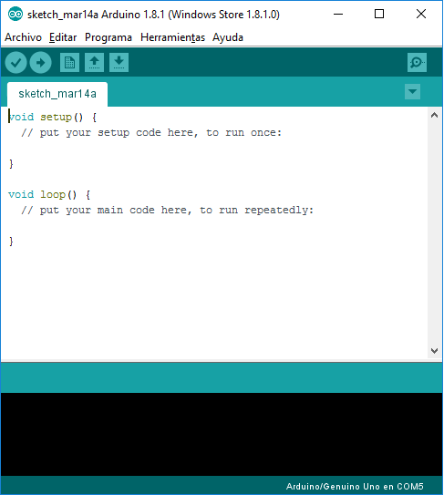
Arduino IDE
Verificar y Subir
Monitor Serie
Consola de Error
Menú Herramientas placa y puerto
Menú Pestañas
Puerto y Placas seleccionada
Menú Preferencias
Proyecto/Sketch
Resaltado Palabras clave

Slide 5
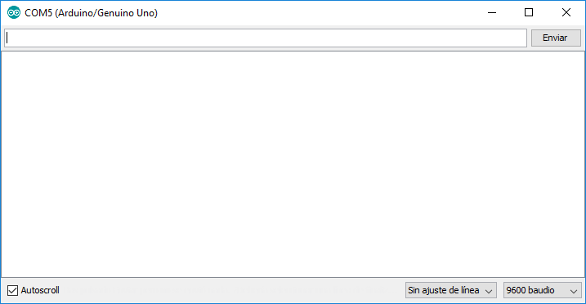
Monitor Serie
El monitor serie muestra los datos enviados por Arduino a través del puerto serie. Es bidireccional, es decir que también nos permite mandar datos al Arduino.

Slide 6
Cargar programas en Arduino
El IDE de Arduino contiene un editor de texto para escribir nuestro sketch, una consola de error y un área con los menús y los botones que realizan las funciones más comunes como son abrir sketch, guardar sketch, compilar y cargar programa.
Cuando cargamos un programa en Arduino, estamos usando el bootloader de Arduino, que es un pequeño programa cargado en el microcontrolador que permite subir el código sin usar hardware adicional. El bootloader está activo unos segundos cuando se resetea la placa, después comienza el programa que tenga cargado el Arduino en su memoria Flash. El led integrado en la placa (pin 13) parpadea cuando el bootloader se ejecuta.

Slide 7
Arduino ide
Un programa de Arduino se denomina sketch y esta compuesto por un solo fichero con extensión .ino, aunque es posible organizarlo en varios ficheros. El fichero principal siempre debe estar en una carpeta con el mismo nombre que el fichero.

